Slide 1
МБОУ «Орден «Знак Почета» гимназия №2 имени И.П.Павлова»
Проектно-исследовательская
Деятельность учащихся
На уроках биологии
Селезнёва И.Г.

Slide 2
«Проект- любая самостоятельно выполненная творческая работа»
Лернер Г.И.

Slide 3
«Птицы»
Проблемная ситуация:
«Действительно ли птицы
Покорили наземно-воздушную
Среду благодаря крыльям?»
В чём выражается приспособленность
птиц к полету?
Могут ли летать пингвины, страусы и киви?
Каковы особенности водоплавающих птиц?
Как появились экологические группы
птиц?
Птицы – высокоорганизованные
животные.

Slide 4
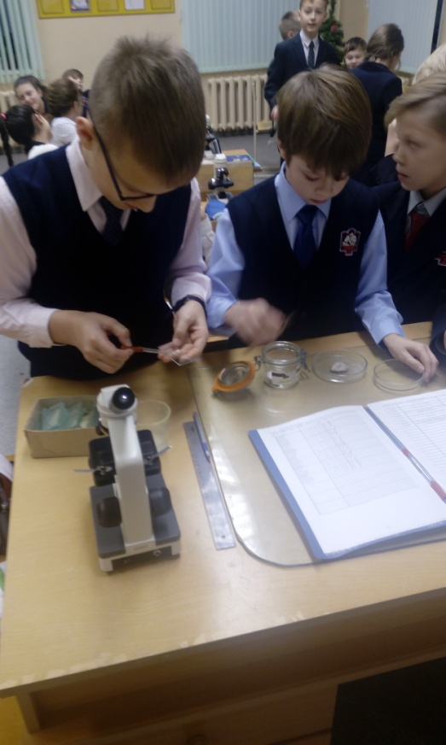
«Бактерии»
Проблемная ситуация:
«Что будет если все бактерии
На Земле исчезнут?»
В чём ключевая роль бактерий?
Для чего бактерии в природе?
Какова роль бактерий в жизни человека?
Как появились бактерии на Земле?
Бактерии – помощники
или вредители?

Slide 5
Роли в групповом проекте
Исследователь – отвечает за сбор информации;
Художник – оформитель;
Организатор - ведет запись информации;
Докладчик – готовит доклад, отвечает за
этап презентации.

Slide 6
Продукт проекта
Устный журнал,
Рекламный проспект,
Реферат,
Тематическая газета,
Лэпбук и т.д.

Slide 7
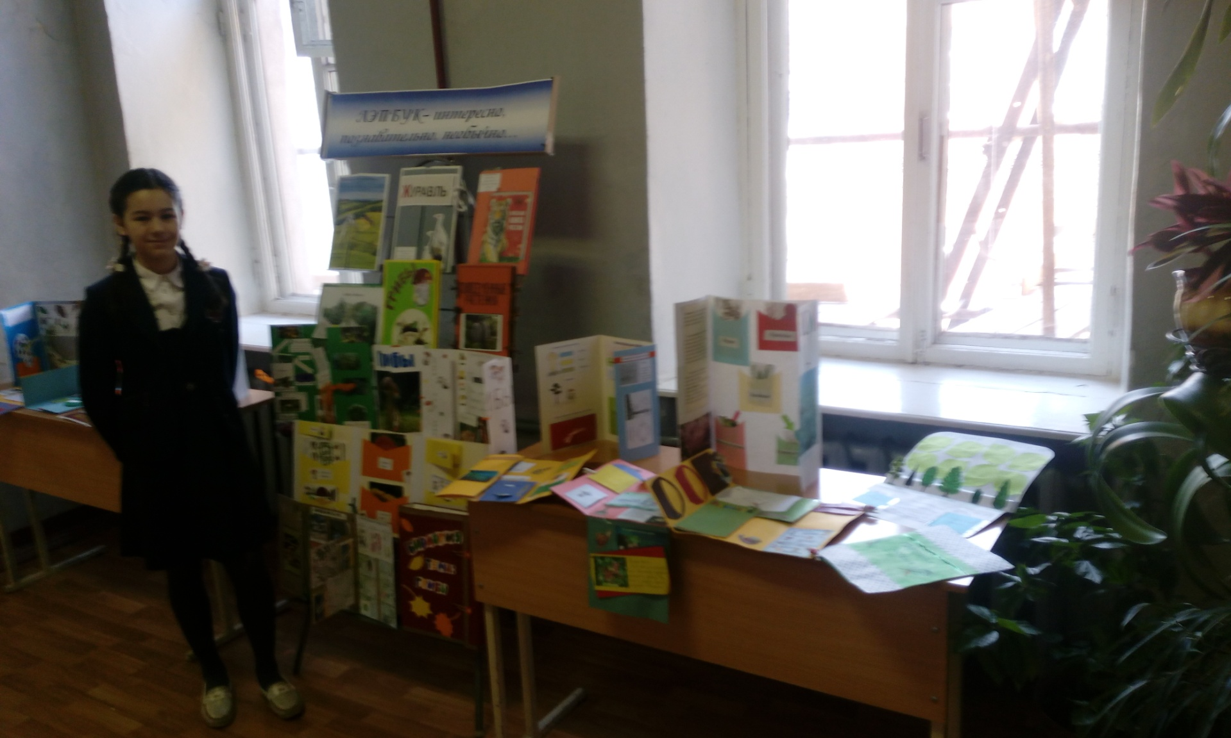

Slide 8
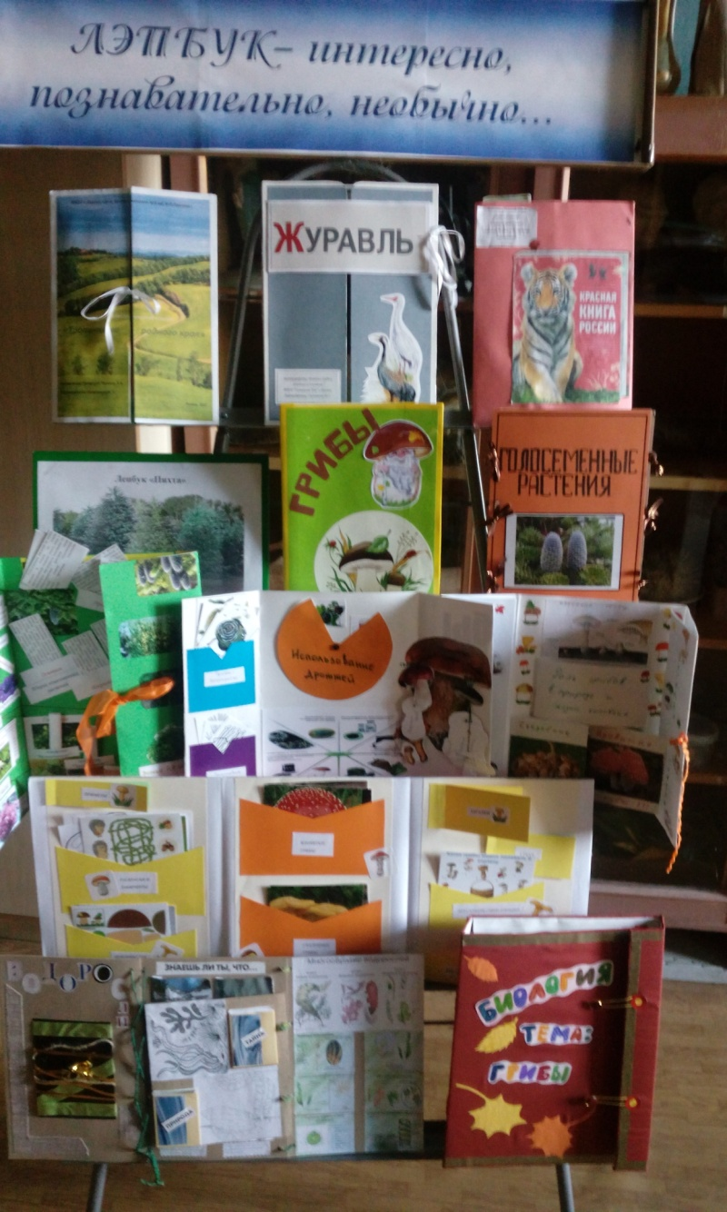
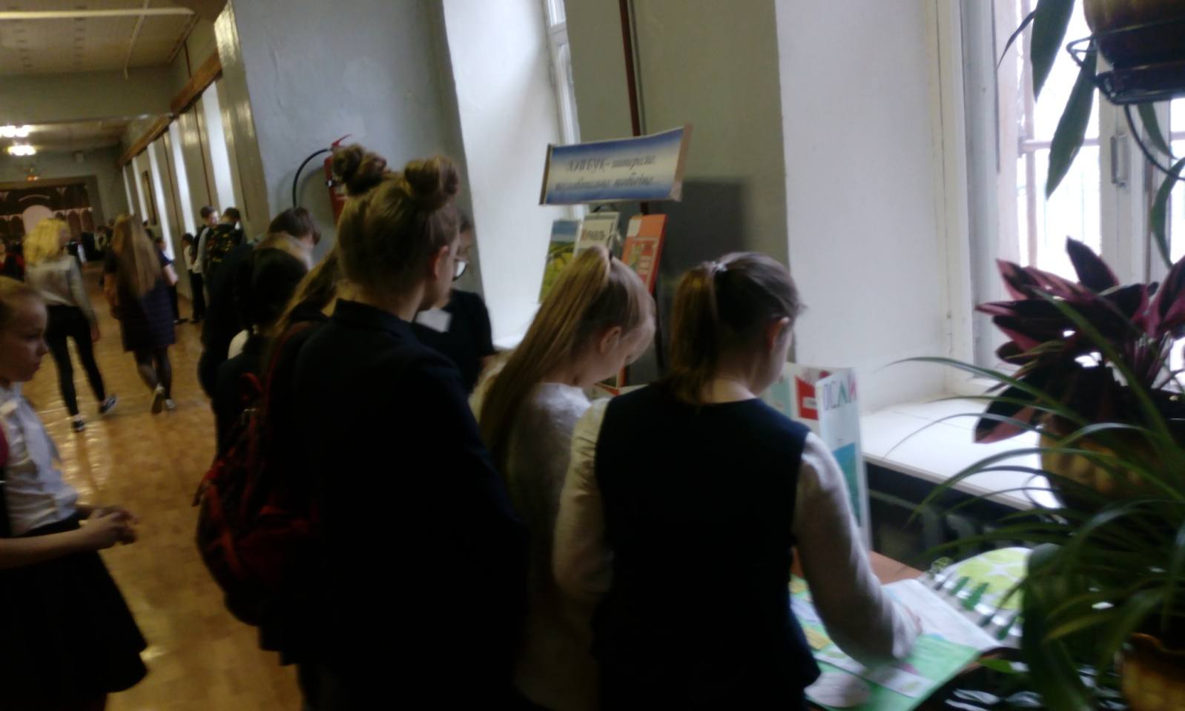

Slide 9
Темы исследований
1. Фантастические
2. Эмпирические
3. Теоретические

Slide 10
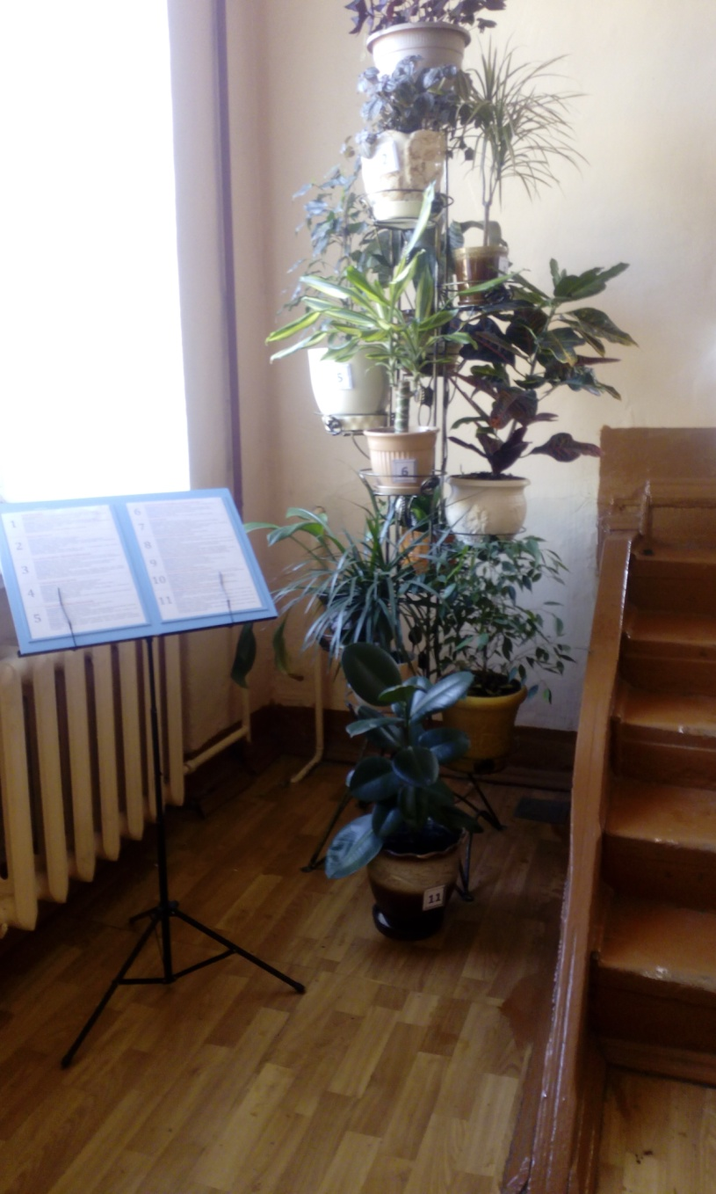
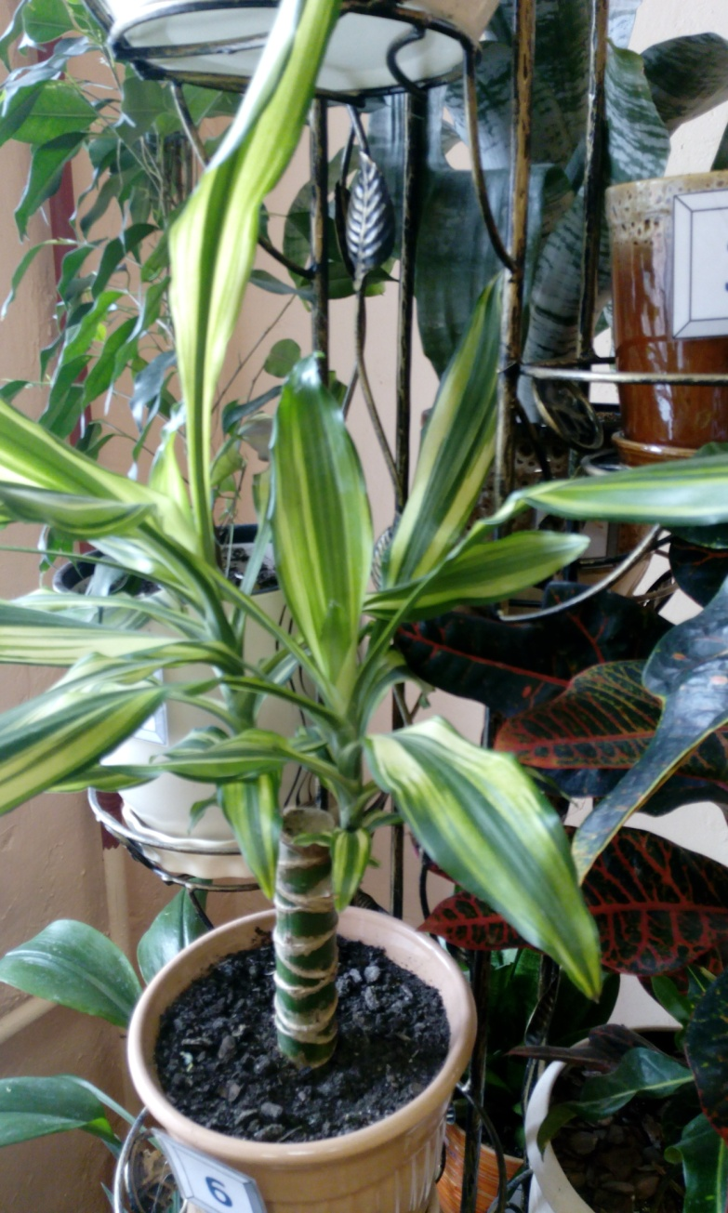
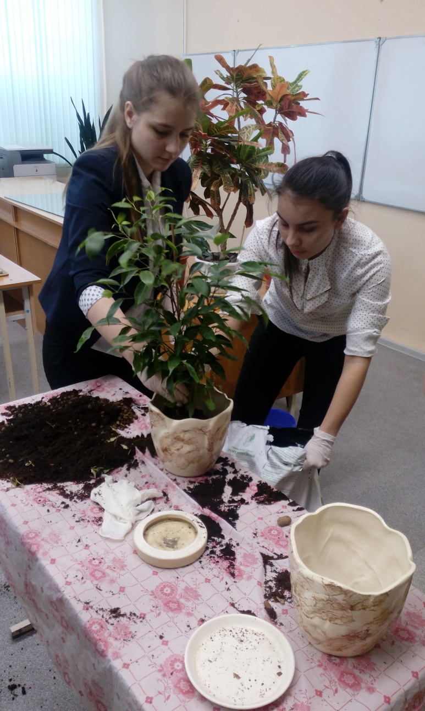
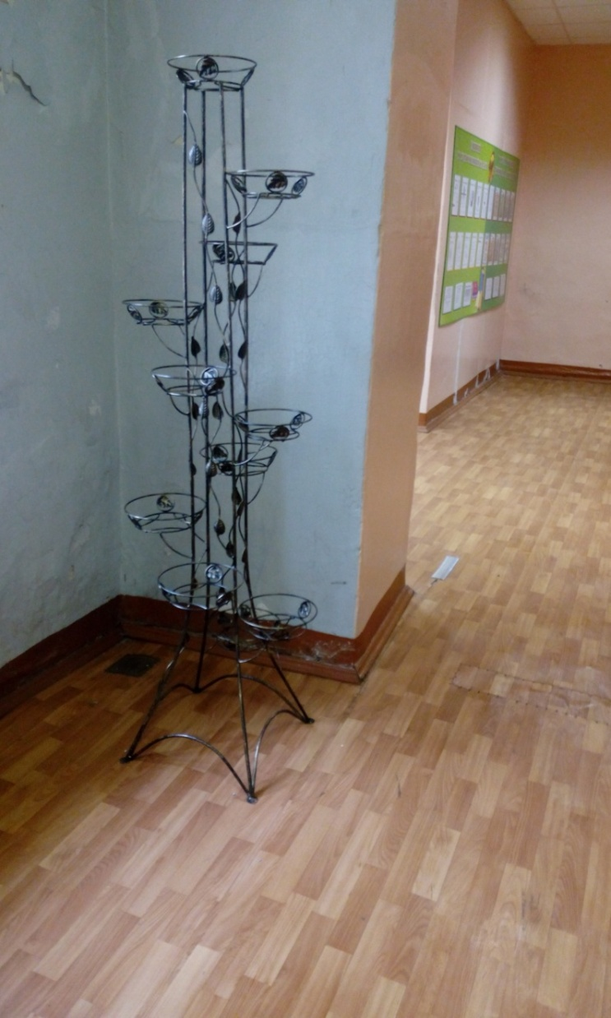
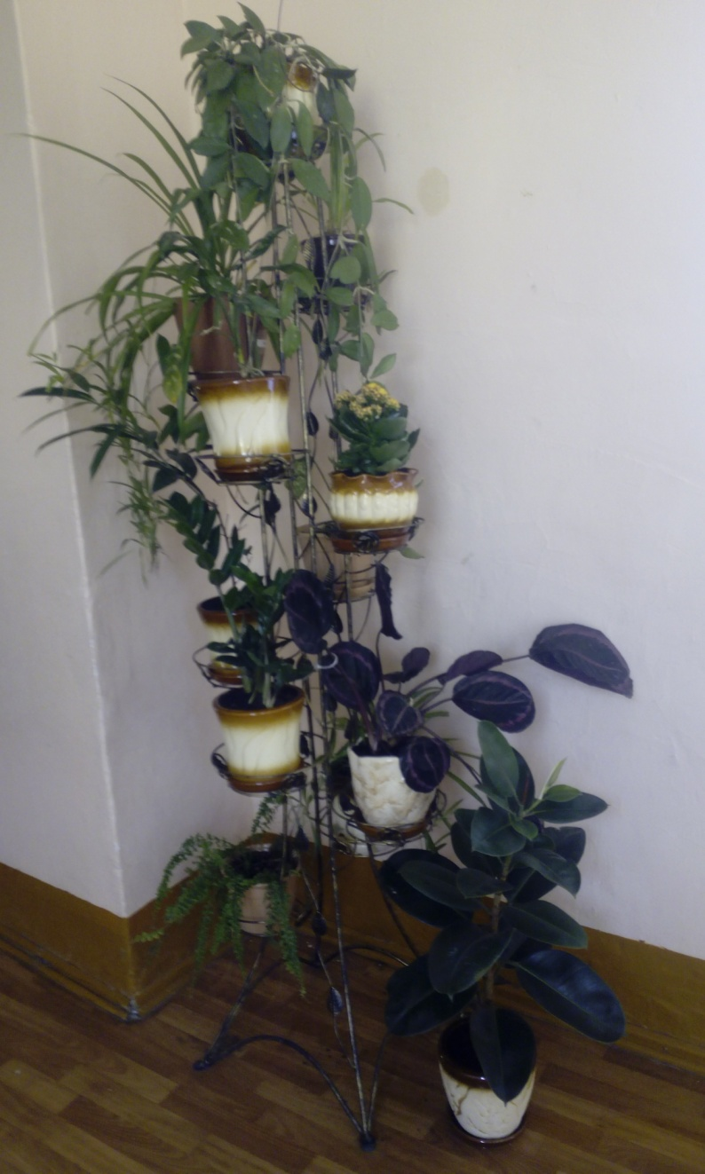
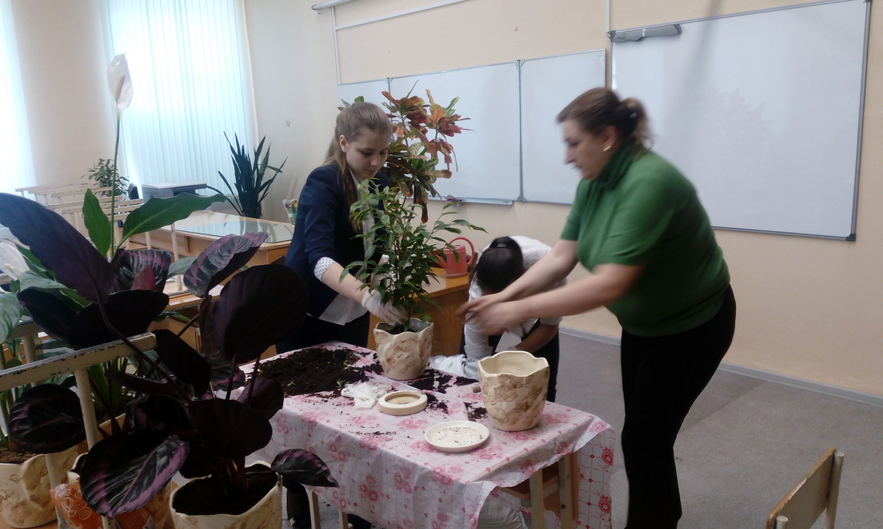
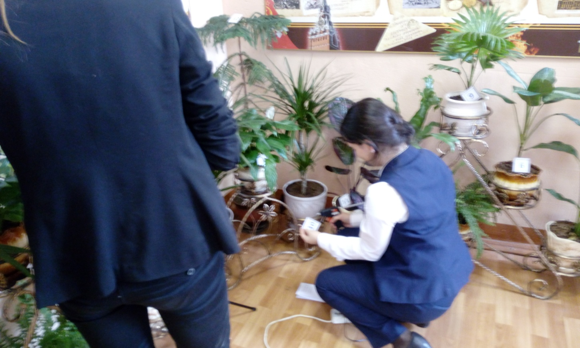
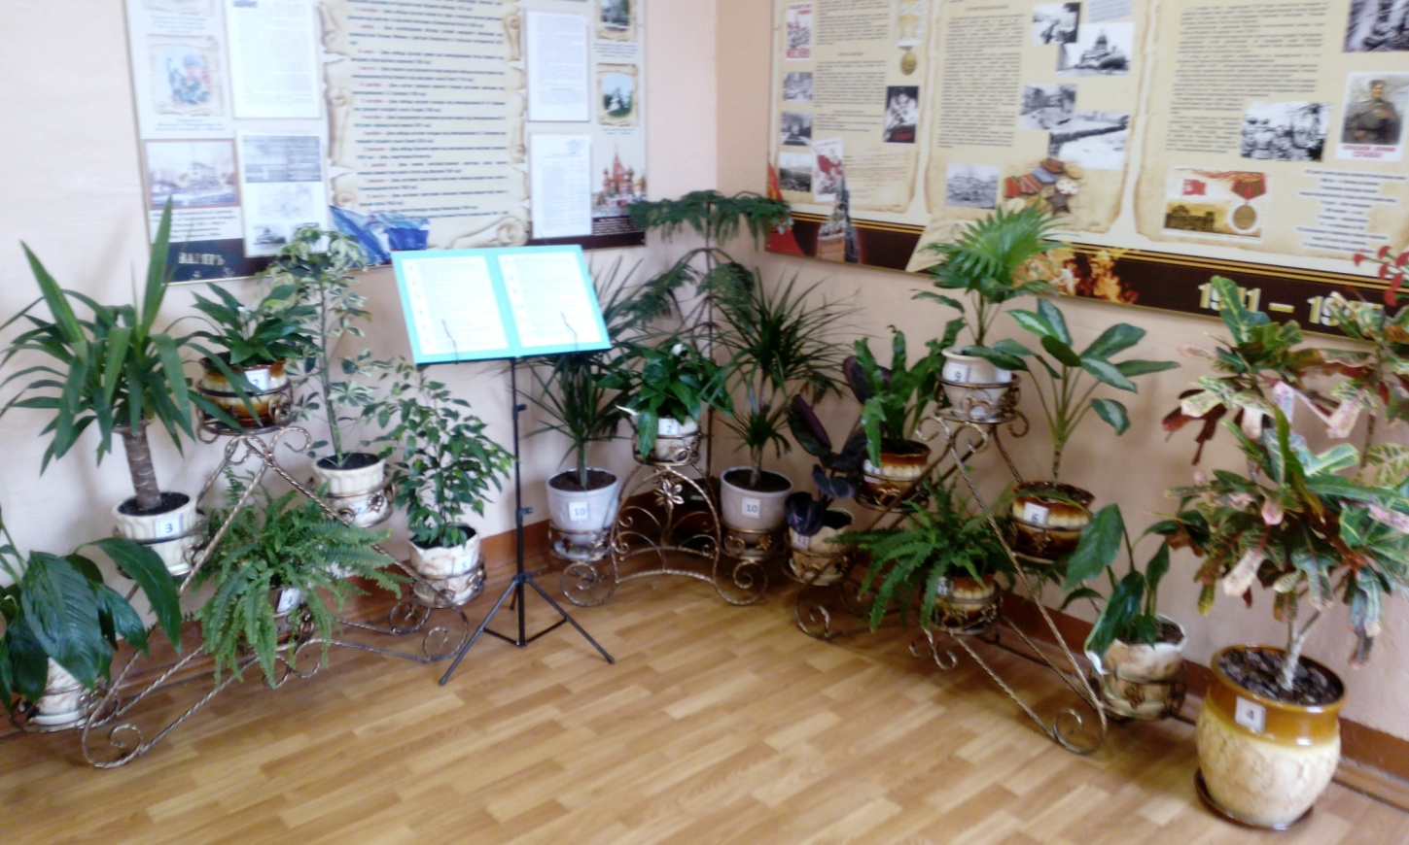
Озеленение школьного коридора

Slide 11
Проектная работа Синтетическая бытовая химия и способы её оптимальной замены безопасными препаратами Подготовила ученица 10 класса Б МБОУ гимназии №2 им. И.П. Павлова: Шевякова Варвара Алексеевна Преподаватель: Селезнёва Инна Григорьевна

Slide 12
«С точки зрения учителя проект-
Это дидактическое средство,
Позволяющее обучать проектированию, т.е. целенаправленной деятельности по нахождению способа решения проблемы при рассмотрении ее в определенной ситуации»
(Пахомова Н.Ю.)

Slide 13
Умение пользоваться методом проектов – показатель высокой квалификации преподавателя, его прогрессивной методики обучения и развития.
Недаром эти технологии относятся к технологии XXI века, предусматривающим, прежде всего, умение адаптироваться к стремительно изменяющимся условиям жизни человека постиндустриального общества.

Slide 14
Дорогу осилит идущий!

